Slide 1
Комплексная оценка качества
Министерство здравоохранения
Сахалинской области

Slide 2
ОБРАТНАЯ СВЯЗЬ.
ПОЛУЧЕНИЕ ОЦЕНКИ
Обзвон роботом после посещения поликлиники
Опрос пациентов стационара с помощью QRCode
Опрос пациентов с помощью мобильной платформы Острова65
Обзвон роботом после оформления направления на МСЭ
Обзвон роботом после получения льготного рецепта
Комплексная оценка качества

Slide 3
ОБРАТНАЯ СВЯЗЬ.
СОСТАВ ОЦЕНКИ РОБОТИЗИРОВАННЫХ ОБЗВОНОВ
Поликлиника
Оценка качества
Оценка доступности
МСЭ
Срок прохождения МСЭ
Оценка качества
Лекарственное обеспечение
Срок получения
Полнота обслуживания рецепта
Комплексная оценка качества

Slide 4
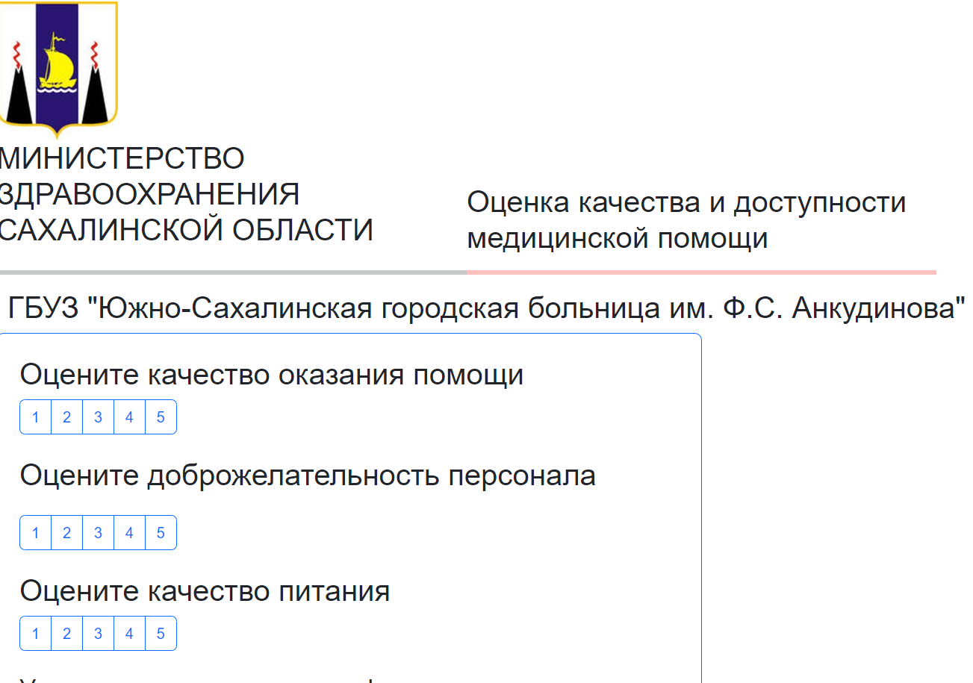
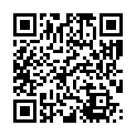
ОБРАТНАЯ СВЯЗЬ.
СОСТАВ ОЦЕНКИ СТАЦИОНАРНОЙ ПОМОЩИ
Качество
Доброжелательность персонала
Питание
QR код размещается в стационарах и на выписном эпикризе
Комплексная оценка качества

Slide 5
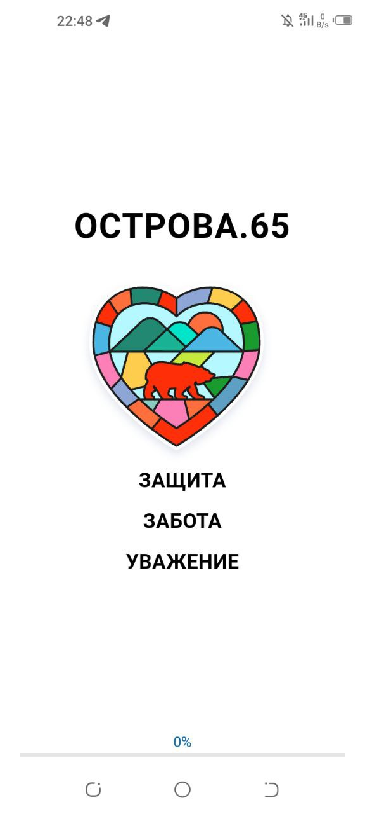
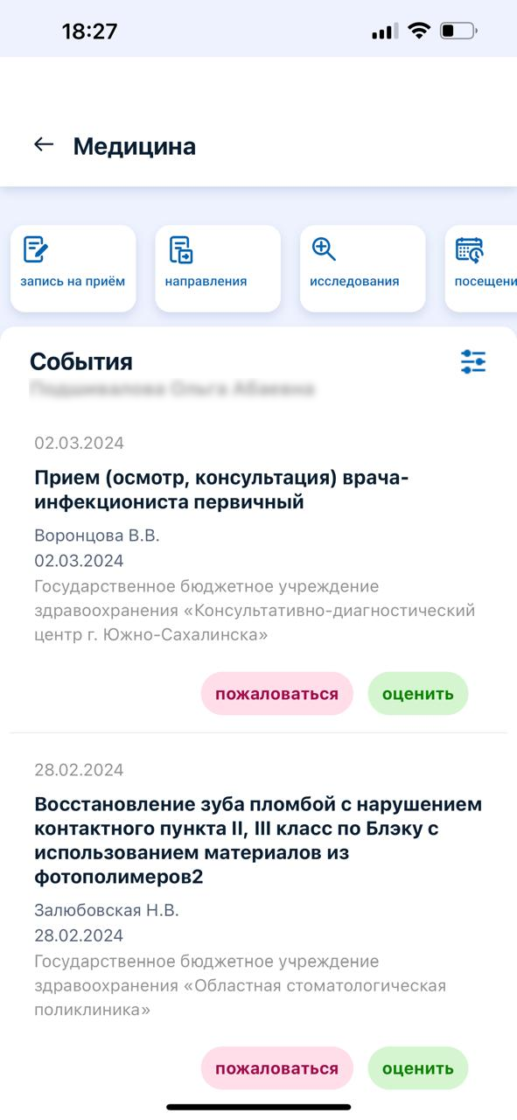
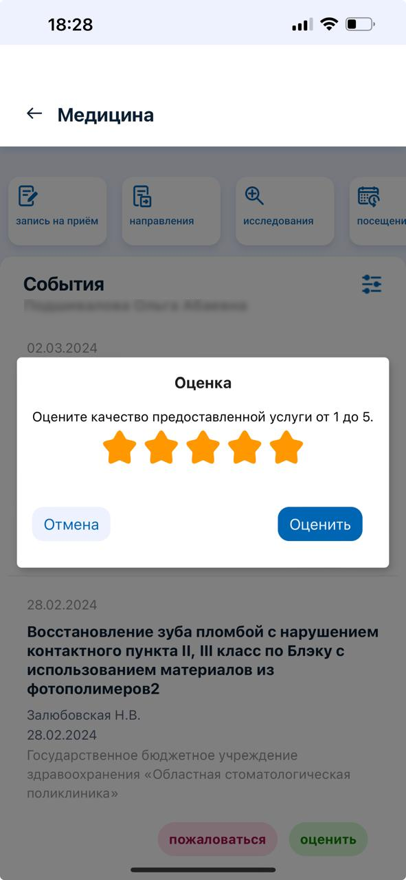
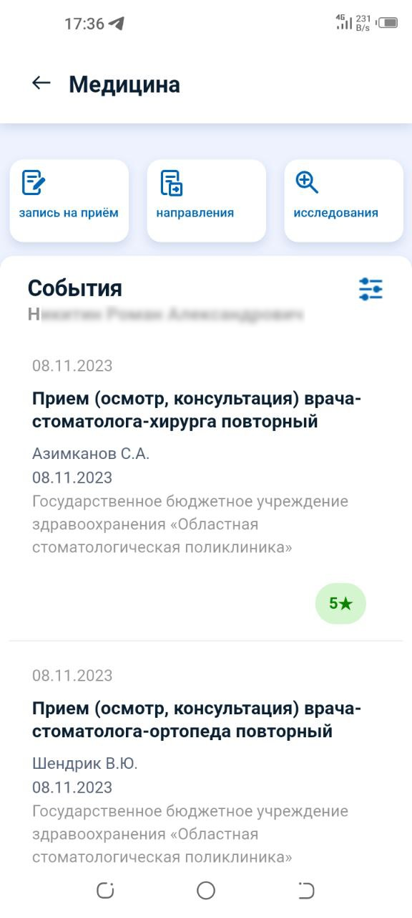
ОБРАТНАЯ СВЯЗЬ.
ОЦЕНКА УСЛУГ НА МОБИЛЬНОЙ ПЛАТФОРМЕ ОСТРОВА65
Комплексная оценка качества

Slide 6
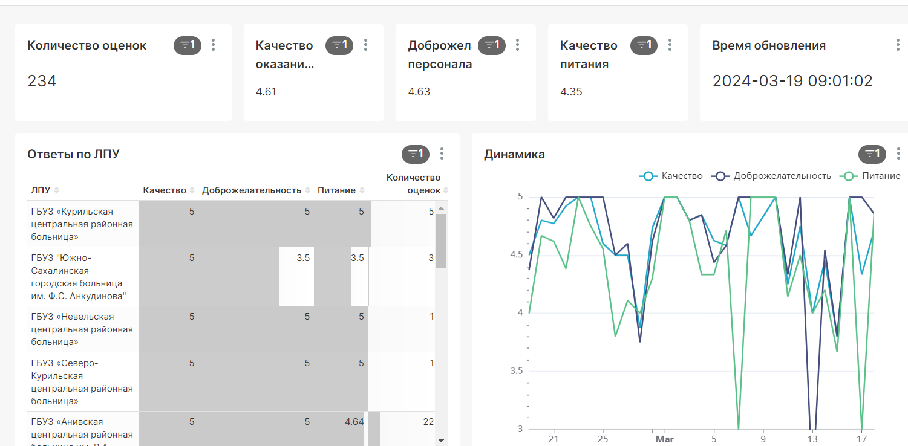
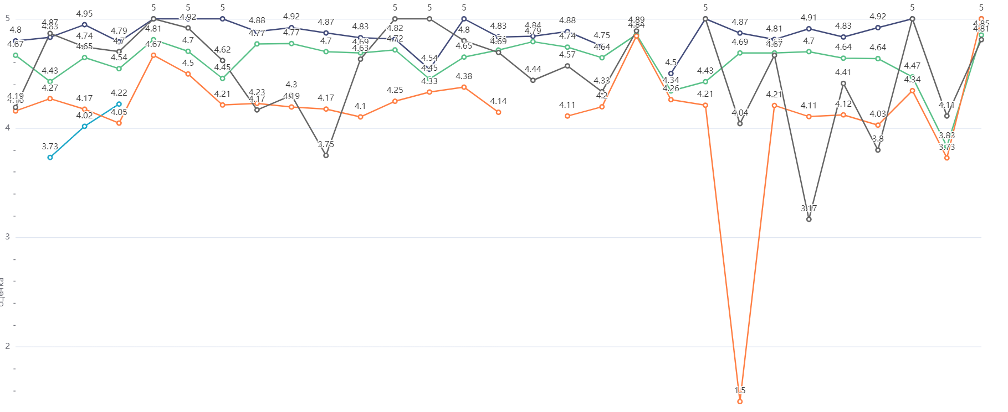
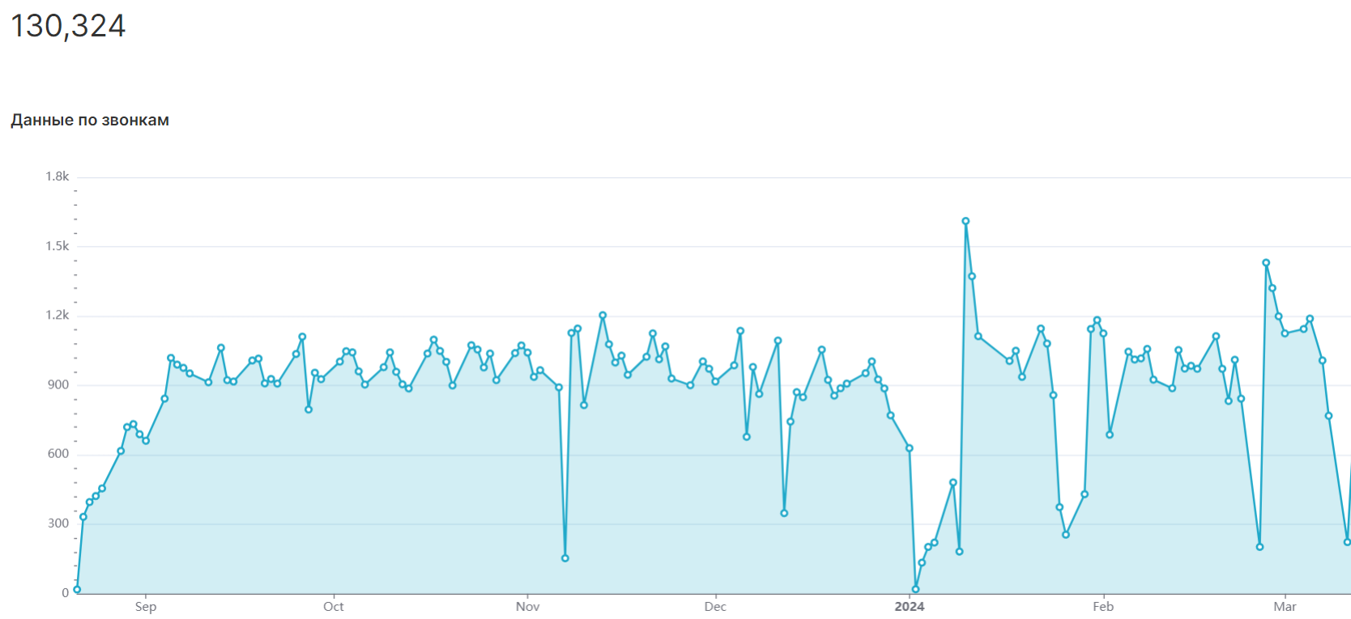
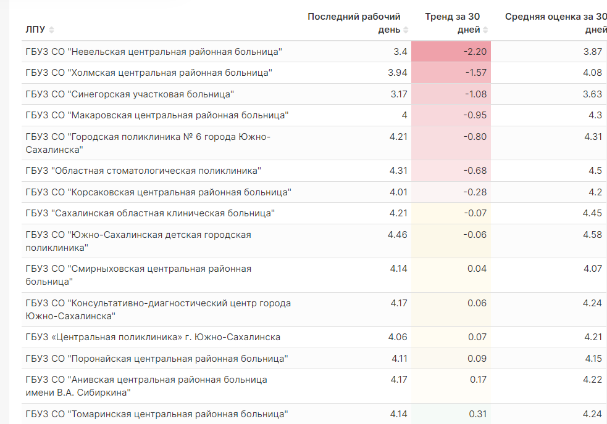
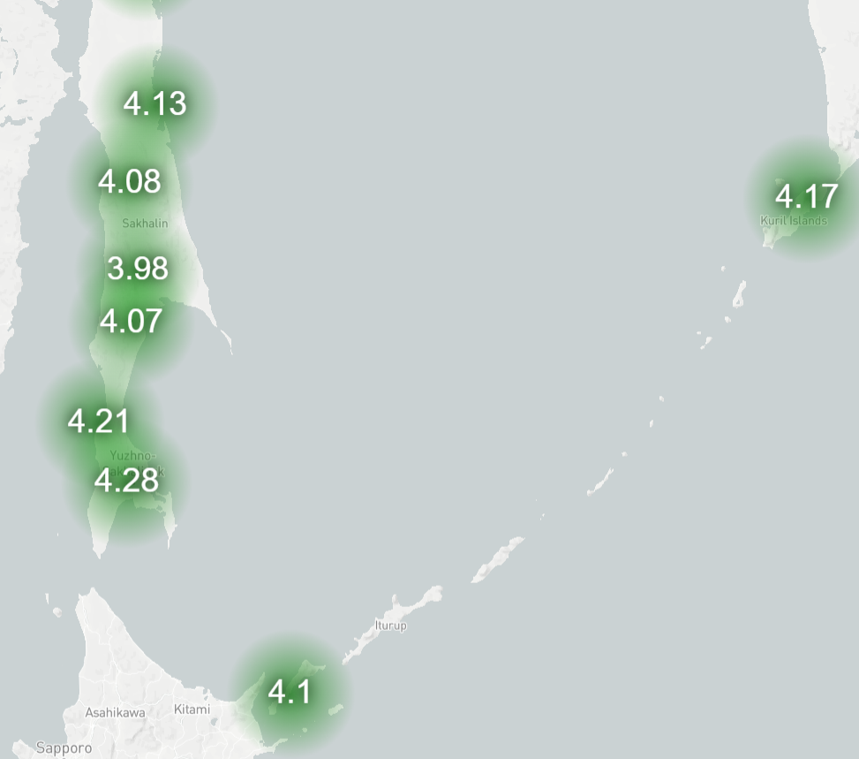
ОБРАТНАЯ СВЯЗЬ.
АВТОМАТИЗАЦИЯ ПРОЦЕССА СБОРА ДАННЫХ И АНАЛИТИКИ
Система обзвонов
Деперсонализация данных
Передача данных голосовым роботам
QR Код
Сохранение результатов в единую систему
Персонализация и возврат результата
Острова65
Сохранение результатов в единую систему
Персонализация результата
Оценка формируется в разрезе МО/профиль/врач
Оценка персонализирована
Комплексная оценка качества

Slide 7
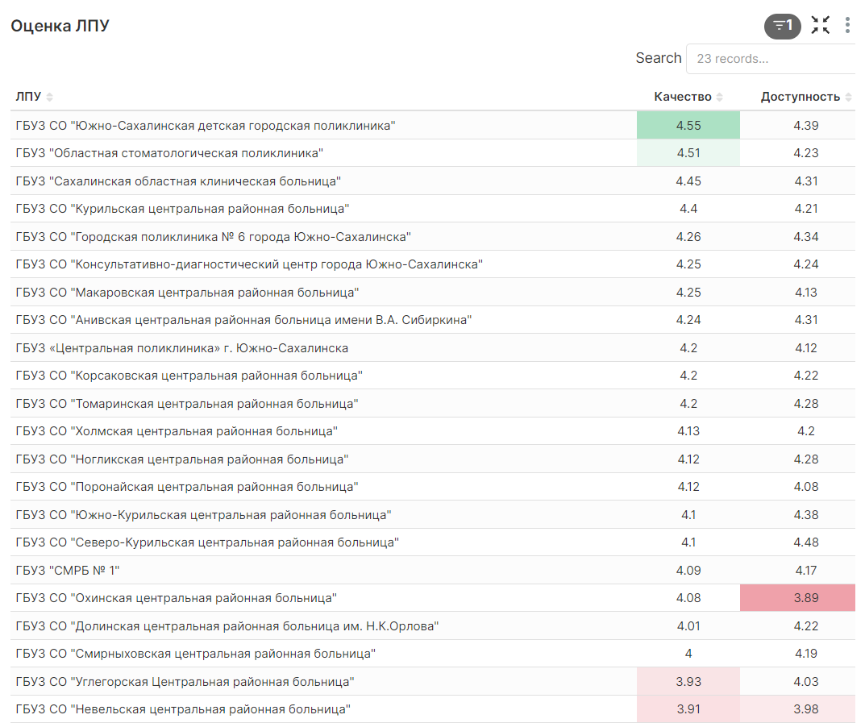
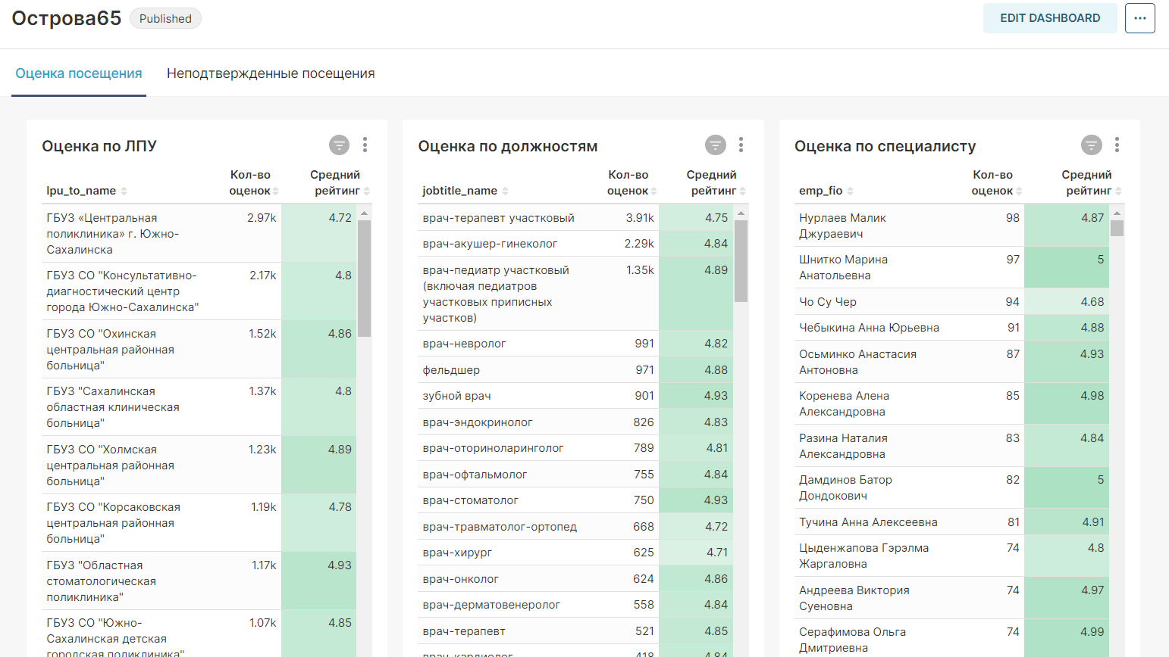
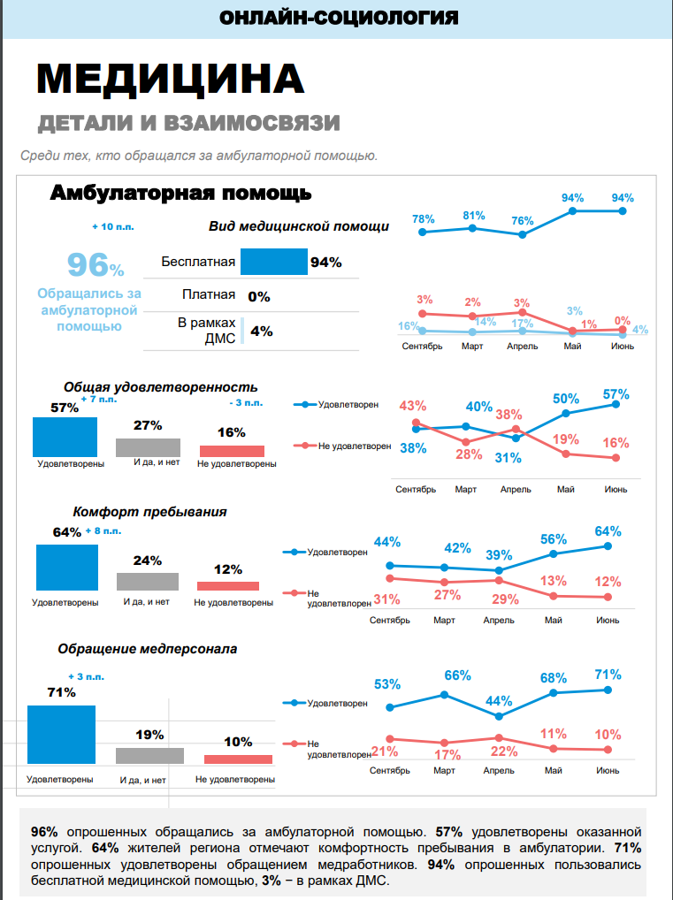
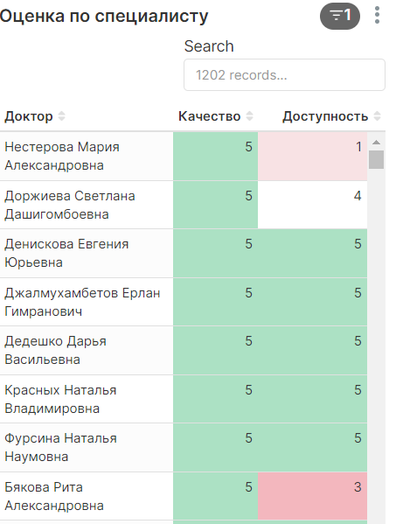
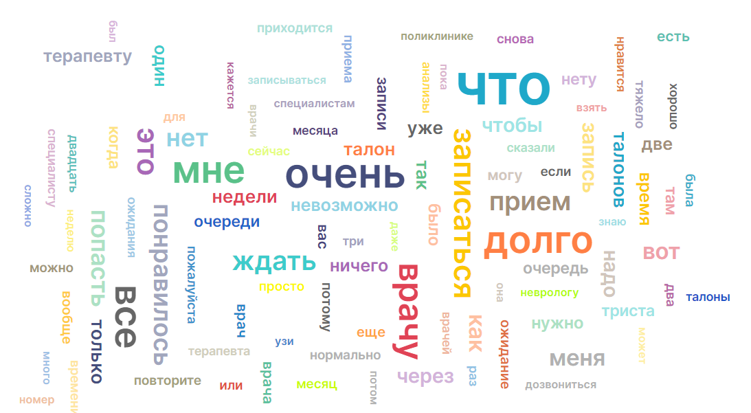
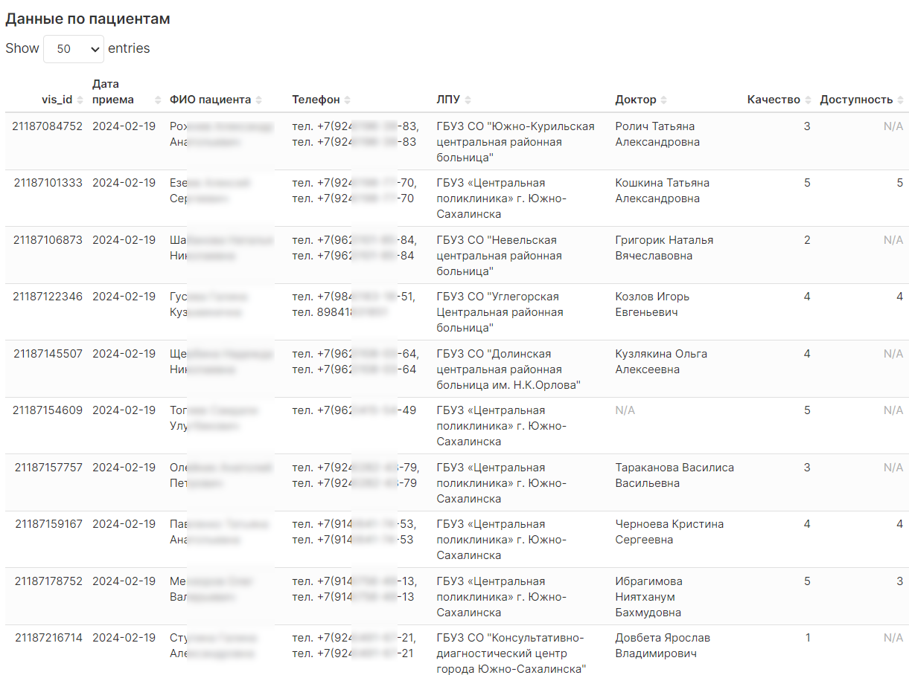
ОБРАТНАЯ СВЯЗЬ.
ПЕРСОНАЛИЗАЦИЯ ОЦЕНКИ И ВКЛЮЧЕНИЕ В KPI
Рост доверия к системе здравоохранения отмечен независимыми источниками
СРЕДНЯЯ ОЦЕНКА КАЧЕСТВА ЗА ПОСЛЕДНИЕ 30 ДНЕЙ
Врач, получающий оценки по качеству ниже 4 баллов, совместно с главным врачом приглашается в базовый медицинский колледж на курс «Этика и деонтология»
4,66
Комплексная оценка качества

